Slide 1
令和８年度予算（案）について
令和８年２月
大阪市

Slide 2
１．令和８年度市政運営の基本方針

Slide 3
令和８年度市政運営の基本方針
市民サービスの充実
大阪の成長の実現
子育て・教育環境の充実
暮らしを守る福祉等の向上
各区の特色ある施策の展開
経済成長に向けた戦略の実行
都市インフラの充実
防災力の強化
Re-Designおおさか～大阪市DX戦略～の推進
新たな自治の仕組みの構築
未来へつなぐ市政改革
「にぎやかで活気あふれるまち大阪」の実現をめざす
3

Slide 4
２．令和８年度予算の姿
Notes:
4

Slide 5
予算編成方針
収入の範囲内で予算を組むことを原則とするなど、将来世代に負担を先送りすることのないよう財政健全化への取組を進めるとともに、限られた財源のもとでの一層の選択と集中を全市的に進める
5

Slide 6
令和８年度当初予算
一般会計：２兆１，８８２億円
（対前年度比 ＋１，５７３億円 ＋７．７％ ）
全会計：３兆７，９９１億円
（対前年度比 ＋１，８７３億円 ＋５．２％ ）
目的別歳出予算
一般会計
（単位：百万円）
（％：構成比）
内 訳 | 予算額 | 構成比
健 康 費 | 85,727 | 3.9%
住 宅 費 | 73,757 | 3.4%
経 済 戦 略 費 | 67,576 | 3.1%
環 境 費 | 48,200 | 2.2%
消 防 費 | 45,875 | 2.1%
港 湾 費 | 25,251 | 1.2%
大 学 費 | 25,048 | 1.1%
議 会 費 | 0 2,688 | 0.1%
6

Slide 7
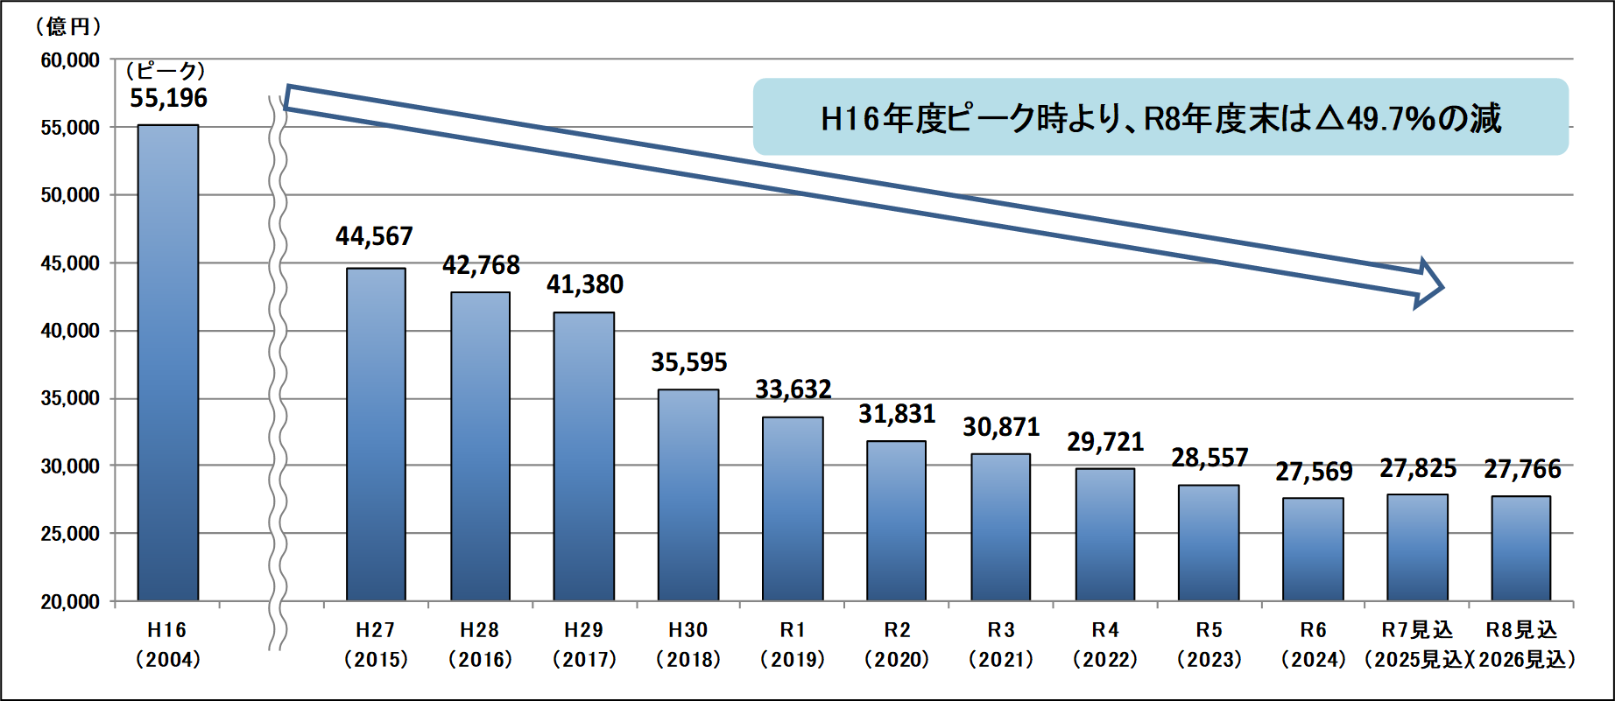
市債残高の推移（全会計）
7

Slide 8
主要な財政指標（令和６年度決算）
 | 経常収支比率 | 実質公債費比率 | 将来負担比率 | 財政調整基金残高
大阪市 | 過去最大値 (H16：103.6％) 89.8％ | 過去最大値 (H19：11.8％) 0.1％ | 過去最大値 (H19：263.8％) － | ※2,869億円
横浜市 | 99.0％ | 9.2％ | 114.9％ | 463億円
名古屋市 | 101.2％ | 6.4％ | 84.2％ | 161億円
京都市 | 100.4％ | 12.0％ | 132.0％ | 185億円
神戸市 | 98.7％ | 4.9％ | 64.5％ | 142億円
※大阪市財政調整基金残高： 3,098億円（R８年度末見込）
これまでの市政改革（市債残高及び人件費削減など）の取組により、
経常収支比率などの財政指標は、着実に改善
8

Slide 9
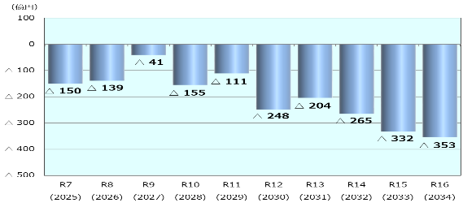
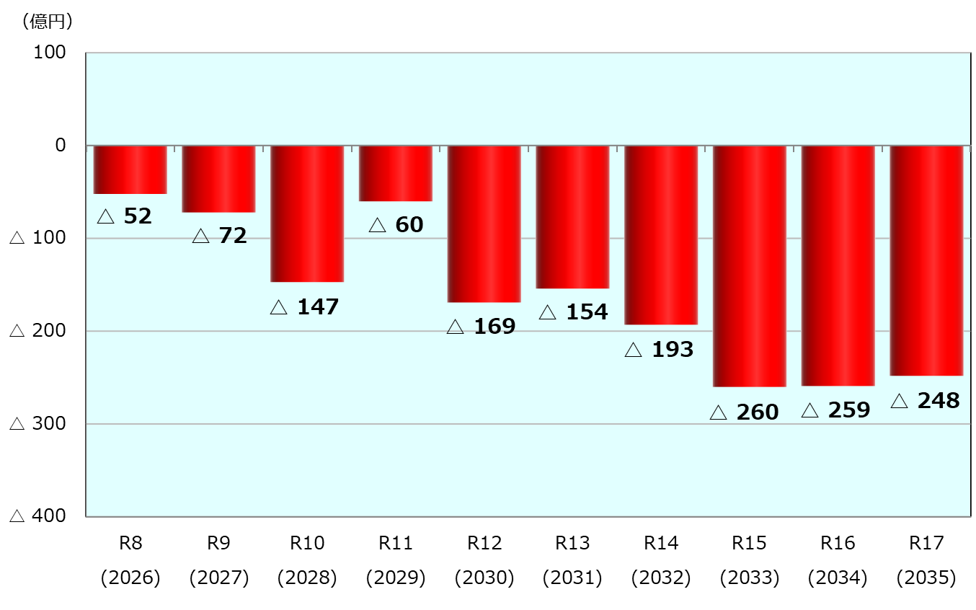
今後の財政収支概算（粗い試算）
前回版（R7年2月）
この試算には多くの不確定要素（税収や金利・物価動向など）があり、相当の幅をもって見る必要がある
○
今後の財政運営については、税収、金利・物価動向などの不確定要素が収支に大きな影響を与える可能性がある中、
急激な環境変化にも対応できるよう、たゆみなく市政改革に取り組み、持続可能な財政構造を構築していく必要がある
9

Slide 10
３．市民サービスの充実
Notes:
10

Slide 11


０～２歳児の保育無償化
子育て・教育環境の充実
〇 どのような家庭状況であっても、等しく、子育てができる環境を整備するため、
０～２歳児の保育無償化を実施し、子育て家庭の経済的な負担の軽減を図る
≪０～２歳児の全員がどちらかに該当≫
認可保育所等利用
保育無償化
令和８年秋
実施へ
在宅等子育て家庭
保育料無償化
（企業主導型は国基準上限）
電子クーポン配付
年額１０万円/人
（令和８年度は５万円/人）
令和８年９月から、０～２歳児の認可保育所等の保育料（企業主導型保育事業含む）を無償化
令和８年秋以降から、在宅等子育て家庭の０～２歳児に電子クーポンを配付
０～２歳児全員を対象とした施策の実現
11

Slide 12

０～２歳児の保育無償化
子育て・教育環境の充実
■ ０～２歳児の保育料無償化 （ ８７億６，０００万円）
拡
認可保育所等の保育料無償化（ ７５億２，５００万円）
認可保育所等保育料の多子軽減にかかる所得制限の撤廃及び第２子の保育料の無償化を実施 【令和６年９月より実施】
令和８年９月より、第１子の保育料を無償化
認可保育所等と類似の支援がなされている児童発達支援についても同様に無償化
認可
保育所
等
多子軽減にかかる所得制限の撤廃、第２子の保育料を無償化
第１子の保育料を無償化
令和６年９月～ 実施済み
令和８年９月～ 実施
新
企業主導型保育事業の保育料無償化 （ １２億３，５００万円）
認可保育所等に準じた保育が提供されている企業主導型保育事業を利用する子育て世帯についても、令和８年９月より保育認定を受けた児童の保育料を無償化
企業
主導型
保育
国基準額を上限に、保育認定を受けた児童の保育料を無償化
令和８年９月～ 実施
拡
■ 子育てサポートアプリ・クーポン運用事業 （ ２７億１，２００万円）【後掲】
12
在宅等子育て家庭の０～２歳児を対象に、子育てサポートアプリを活用して電子クーポンを配付

Slide 13


待機児童ゼロの維持と保育を必要とする全ての児童の入所枠確保
子育て・教育環境の充実
第１子保育料無償化等で増加が見込まれる保育ニーズも見据えた入所枠を確保
保育所等整備による対応 2,713人分
既存施設の活用等による対応 2,500人分
・認可保育所の創設
・地域型保育事業の創設 など
・０歳児枠の転用・活用可能スペースでの受入
・既存施設の定員維持・拡充の促進 など
・障がい児の受入れ強化
保 育 人 材 の 確 保 対 策 事 業
■ 民間保育所等整備事業 （ ９１億５，６００万円）
保育を必要とする全ての児童の入所枠を確保するため、保育施設の整備費補助等を実施
０歳児枠の転用や活用可能スペースでの１歳児受入に対する費用を支給
１歳児の受入れのための改修等にかかる補助やインセンティブ付与を実施
既存施設の活用を促進するため、老朽化に伴う建替・改修工事費等の補助を拡充
新
新
拡
■ 地域型保育事業 （ １億２，５００万円）
地域型保育事業の設置促進を図るため、連携施設確保のためのインセンティブ制度や 子育て支援分野の各事業等の担い手となる子育て支援員の養成などを実施
子育て支援員研修について、 「こども誰でも通園制度従事者向け」のコースを新設
拡
■ 保育人材の確保対策事業 （１０３億３，９００万円）
必要となる保育士の確保に向け、認可保育所等への就職を促進するとともに、保育士の定着や働きやすい労働環境実現に向けて、国制度や本市独自の保育人材確保対策を実施
■ 障がい児の受入れ強化 （ ６２億６，９００万円）
13
受入れ促進のため、保育士等や看護師の配置に要する人件費及び教材・環境備品購入費を助成

Slide 14
在宅等育児への支援
子育て・教育環境の充実
〇 在宅等子育て家庭の負担を軽減し、安心して子育てできるよう、在宅等育児への支援を更に充実
拡
≪利用者の負担軽減に向けた取組≫
■ 子育てサポートアプリ・クーポン運用事業 （ ２７億１，２００万円）
０～２歳児の保育施設等を利用していない在宅等子育て家庭を対象に、子育てサポートアプリを活用して電子クーポンを令和８年秋以降に配付
・児童１人あたり年額１０万円（令和８年度は児童１人あたり５万円）
・一時預かり事業などの子育て支援メニューでの利用料金の支払や、育児用品・安全対策用品・
民間ベビーシッターなどがカタログギフトを通じて購入・利用可能
令和８年４月頃 アプリ先行リリース（予定）
（子育て支援施設検索、利用予約、子育て情報の提供、母子健康手帳機能など）
令和８年秋以降 電子クーポン含むアプリ本格リリース（予定）
拡
≪在宅等子育て支援メニューの受け皿の拡大≫
■ こども誰でも通園制度の推進 （ ５億５，９００万円）
０歳６か月から満３歳未満の未就園児を対象に、時間単位で保育所等を利用できる新たな給付制度として本格実施するとともに、受け皿の拡大に向けた取組を推進
■ 病児・病後児保育事業 （ ５億６，４００万円）
種類の異なる感染症に罹患した複数の児童を同一時間帯に預かる場合、感染防止対応のため、保育士の加配を行った事業者への加算制度を創設
14

Slide 15



安心してこどもを生み、育てられるよう支援する仕組みの充実
子育て・教育環境の充実
〇 全ての妊産婦・子育て世帯等への包括的な支援の推進
■ 不妊治療費等助成事業 （ ３億１，９００万円）
早期に検査を受け、適切な時期の治療につなげられるよう、不妊検査費用の一部を助成
保険適用されるまでの間、国に先駆け、先進医療にかかる治療費の一部を助成
■ 産後ケア事業 （ ７億５，０００万円）
産後の疲れや体調不良、育児への不安を解消するため、心身のケアと育児サポートを実施
支援を必要とする全ての方が利用できる事業へと対象者を変更するとともに、利用登録オンライン申請の対象を全サービスに拡大
拡
兄姉や生後４か月以降の児の受け入れの促進を図るため、受け入れ時の人員配置の実情に応じた事業者への加算制度を創設
■ 休日保育支援事業 （ ８，７００万円）
就労形態の多様化などによる休日保育ニーズへ対応するため、保育士の確保に必要な経費を補助
安定的な運営の確保のため、保育士配置の実情に応じた加算や給食調理員に対する経費を補助
新
■ 児童福祉施設等における外国につながる児童及び保護者への通訳支援事業
（ １億７，７００万円）【後掲】
〇 安全・安心な保育環境の向上
■ 保育所等における事故防止の取組強化 （１５億２，３００万円）
看護師等の配置に要する人件費の助成や、本市指導員による事前通告なしの巡回指導及び保育士等を対象にした出前ミニ講座の実施
15

Slide 16
きめ細やかな質の高い学校教育の推進①
子育て・教育環境の充実
■ ブロック化による学校支援事業 （１２億 ７，０００万円）
４つの教育ブロックにおいて、 各校の課題に対応したきめ細やかな支援等を実施
個別最適な学びの更なる充実のため、学力に課題の見られる児童生徒に対して重点的に学習支援を行う、国・算（数）学びサポーターを１２５校に配置
拡
新
■ ティーチング・エンパワーメント事業 （ ２億 ６，８００万円）
教員の授業力向上を図り、個別最適な学びと協働的な学びの実現
質の高い探究的な学びの推進に向けたカリキュラムの開発
新
■ 大阪市非認知能力調査モデル事業 （ １，６００万円）
非認知能力（学びに向かう力、人間性等）について客観的に測定し、児童生徒の強み、特長等を適切に把握し、 エビデンス（客観的な根拠）に基づいた効果的な育成のあり方等についての実践研究をモデル校（１６校）において実施
16

Slide 17
きめ細やかな質の高い学校教育の推進②
子育て・教育環境の充実
拡
■ 登校支援室「なごみ」等の機能強化 （ ３，９００万円）
不登校児童生徒への相談・カウンセリング機能を強化するため、登校支援室「なごみ」の相談員を１名から４名に増員
■ 校内教育支援センター（スペシャルサポートルーム）の設置支援事業 （ ４億４，３００万円）
拡
不登校児童生徒や登校しても自分の教室に入りづらい児童生徒の社会的自立に向けた支援として、 ８０校に対してスペシャルサポートルームの設置及び運営を支援
新
■ 教育支援センター（メタバース）の設置事業 （ ３，６００万円）
メタバース空間を活用し、外出が困難で学校内外において十分な支援を受けられていない児童生徒に対し、学習支援、相談支援、社会的自立に向けた支援をモデル事業として実施
拡
■ 外国につながる児童生徒の受入れ・共生のための教育推進事業 （６億４，１００万円）【後掲】
新
■ 外国につながる児童生徒の保護者を対象とした日本語学習支援事業（ ９００万円）【後掲】
新
■ 学校図書館の機能を活用した外国につながる児童生徒への支援事業（ ２，８００万円）【後掲】
■ 通学路の安全対策 （ ６，１００万円）
「大阪市通学路安全プログラム」に基づき、合同点検を実施し、対策必要箇所について、区と関係部局が連携し、早期に課題解決を図るよう取組を実施
17

Slide 18
きめ細やかな質の高い学校教育の推進③
子育て・教育環境の充実
拡
■ ワークライフバランス支援員の配置 （ ７億 １，７００万円）
教頭職の業務負担を軽減し、働きやすい環境を整備するため、ワークライフバランス支援員の
配置校を１３０校から１８０校に拡充
拡
■ 課題解決支援員（スクールソーシャルワーカー）の配置 （ １億 ２，３００万円）
教員に代わり、生活指導上の課題がある児童生徒への支援を担う課題解決支援員を１４校に配置
拡
■ 部活動指導の負担軽減 （１２億 ６，８００万円）
部活動指導体制の充実とともに、教員の長時間勤務の解消を図るため、部活動指導員の配置を６５０人から８００人に増員
今後の部活動のあり方を検討するため、休日の部活動の地域展開モデル事業を実施してきた４拠点に加え、新たに中之島拠点を設置
新
■ 電話の通話録音装置、音声ガイダンス等の導入 （ ２億 ９００万円）
保護者・地域などと学校園の双方が安心して連絡できる体制を構築するため、市立小中学校等に通話録音装置及び音声ガイダンスを、市立幼稚園に通話録音装置及び音声応答装置を導入
拡
■ 本務教員による欠員補充制度（特別専科教諭の配置） （１１億 ４，６００万円）
全国的な教員不足のなか、年度途中からの産休・育休取得者等の代替講師に欠員が生じている
状況を解消するため、本務教員（特別専科教諭）の配置数を１３０人から１６５人に拡充
18

Slide 19


こどもたちへの学び・体験の機会等の提供
子育て・教育環境の充実
〇 こどもたちへの学び・体験の機会提供
■ 習い事・塾代助成事業 （９４億５，３００万円）
  子育て世帯の経済的負担を軽減し、こどもたちが学力や学習意欲、個性や才能を伸ばす機会を提供
  市内在住の全ての小学５・６年生、中学生を対象に、「大阪市 習い事・塾代助成クーポン」を交付し、月額１万円を上限に助成
〇 放課後施策の充実
■ 児童いきいき放課後事業 （６０億６，２００万円）
  小学校の余裕教室等において、放課後等における児童の安全安心な居場所を提供 するとともに、遊びやスポーツ等の様々な活動を通じて児童の健全育成を推進
■ 留守家庭児童対策事業 （１４億６，３００万円）
  放課後児童クラブを対象に、看護師等の配置に要する人件費及び環境備品購入費を補助
  医療的ケア児受入れ促進のため、送迎支援に要する経費を補助
19

Slide 20


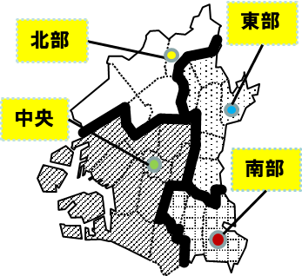
児童虐待防止対策の充実
子育て・教育環境の充実
■ 家事・育児訪問支援事業 （ ５，８００万円）
子育てに対して不安や負担を抱えている要支援家庭等やヤングケアラーのいる家庭の居宅を訪問し、家事・育児を支援することで、虐待リスク等の高まりを未然に防止
■ 妊産婦等生活援助事業 （ ３，８００万円）
支援が必要な特定妊婦等が安心して生活できるよう、入所又は通所による居場所の提供や休日も含めた相談支援、法律相談や心理療法への連携支援などを実施
■ 児童養護施設等における負担軽減・定着支援事業 （ ４億３，３００万円）
虐待を受けたこども等を安定的に受け入れることができるよう、児童指導員等の体制を強化し業務負担を軽減するため、夜間業務等への補助者雇上げに必要な経費を補助するとともに、職員の定着を促進するため、一時金の支給等を実施
■ こども相談センターの機能強化 （ ３７億４，２００万円）
市内に４か所目の児童相談所を設置するとともに、一時保護所の個室化など家庭的な環境の確保に向け、現施設の建替等を実施
施設名 | 整備内容 | 設置場所 | 令和８年度 | 開設（予定）
東部こども相談センター | 新設 | 鶴見区 | 建設工事 | 令和９年度
南部こども相談センター | 建替等 | 平野区 | 建設・改修工事 | 令和８年８月末
４か所整備後の管轄区域
新
■ 児童虐待事案の警察との情報共有の強化 （ 1億 ９００万円）
大阪府及び堺市、豊中市と合同でリアルタイムでの警察との情報共有システムを構築し、
児童虐待の「見逃し防止」と「支援の充実」に向けた取組を強化（令和９年度運用開始予定）
20

Slide 21
こどもの貧困に対する取組
子育て・教育環境の充実
令和８年度 こどもの貧困対策関連事業 １６億３，０００万円
○ 学びの支援の充実
拡
■ 不登校児童生徒への支援 （２億 ５００万円）
不登校の児童生徒の登校支援のためのサポーターを配置するなど、取組を強化
○ 家庭生活の支援の充実
拡
■ 養育費確保のトータルサポート事業 （ ４，６００万円）
養育費の履行確保に加え、親子交流支援事業を創設するなど支援を拡充
○ 生活基盤の確立支援の充実
■ ひとり親家庭への支援 （１億１，３００万円）
○ つながり・見守りの仕組みの充実
■ 大阪市こどもサポートネットの取組 （７億６，１００万円）
チーム学校を中心として、区役所や地域につなぎ、社会全体で課題を抱えるこどもやその世帯をサポート
スクールソーシャルワーカーの更なる資質向上を図るための体制を整備
拡
拡
■ こども支援ネットワーク事業 （ ６，２００万円）
ネットワークに加入しているこどもの居場所に対する物資の支援を拡充
新
■ ミナミ周辺の若者に対する支援事業 （ ２，２００万円）
21
食糧等の生活必需品提供を契機として若者との関係性を構築し、支援機会の充実に向けた取組を実施

Slide 22
真に支援を必要とする人々のための施策
暮らしを守る
福祉等の向上
■ 特別養護老人ホームの新設及び大規模修繕への助成 （ ５億６，７００万円）
必要性・緊急性の高い方が引き続き概ね１年以内に入所できるよう計画的に整備
老朽化が進む施設の維持・長寿命化を図るため、大規模修繕費用の一部を助成
■ 弘済院の認知症医療・介護機能を継承・発展させる新施設 （２６３億６，７００万円）
（大阪健康長寿医科学センター）の整備
大阪公立大学のもとで先進的な認知症研究に取り組み、認知症医療・介護の推進拠点となる新施設を整備するため、住吉市民病院跡地において建設工事等を実施（令和９年５月開設予定）
■ 長居障がい者スポーツセンター建替整備 （ ２，６００万円）
障がい者スポーツ振興の中核的な拠点施設として機能強化を図るため、 PFI方式により新たな施設を整備
新
■ 医療的ケア児等支援強化事業 （ １億１，６００万円）
家族の負担軽減を図るため、自宅等で一時的に医療的ケアや見守りを行うレスパイト支援を実施
日常生活全般における電源確保のため、在宅等で利用する人工呼吸器に係る発電機等の購入を支援
新
■ 障がい福祉サービス等に係る質の確保・向上に関する検討調査 （ ５，０００万円）
障がい福祉サービス等に係る質の確保・向上のためのアクションプランの策定に向けた取組を実施
22

Slide 23


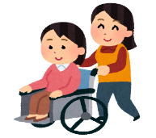
すこやかでこころ豊かに暮らすための施策
暮らしを守る
福祉等の向上
拡
■ 介護予防の更なる推進 “すかい”プロジェクト （ ５億６，２００万円）
（うち、一般会計：２億７，７００万円）
～ す こやかに か いご予防で い い人生 ～
介護予防活動への参加を促進するために、「これまで介護予防にあまり関心がなかった人」等に対して、介護予防を「知る」「始めてみる」「楽しむ」「広げる」の４つの柱を基に更なる取組 を推進
・ 介護予防に取り組む介護事業者へのインセンティブを実施
新
■ 働く世代の健康づくり支援事業 （ ４，３００万円）
働く世代の健康増進の環境づくりとして中小企業への健康経営導入を支援するとともに、 働く世代の健康づくりを支える関係団体との連携を強化
拡
■ 歯周病検診の無償化 （ ２，０００万円）
市民の健康増進と健康寿命の延伸を図るため、自己負担金を無償化
拡
■ 依存症対策支援事業 （ ２億 ８，９００万円）
大阪府と共同で設置する「（仮称）大阪依存症対策センター」の開設に向けて、基本計画の作成に取り組むとともに、高度専門人材の確保及び養成等、機能の具体化のための取組を推進
若年層を対象とした予防啓発、相談支援体制を充実
■ 保健所庁舎整備事業 （ １７億 ５００万円）
将来の大規模感染症発生時も想定し、一元的な対応を効果的かつ機動的に行うことができる保健所 施設として、もとヴィアーレ大阪を改修（令和８年度運用開始予定）

Slide 24

多文化共生社会の実現
暮らしを守る
福祉等の向上
■ 外国につながる児童生徒の受入れ・共生のための教育推進事業 （ ６億 ４，１００万円）
市内４つの共生支援拠点において、日本語指導及び母語･母文化の保障の取組、多文化共生教育の取組を支援
拡
プレクラスにおける教室の増設及びコーディネーター増員、民間事業者を活用するなど、支援を充実
新
■ 外国につながる児童生徒の保護者を対象とした日本語学習支援事業 （ ９００万円）
外国につながる児童生徒が学校生活で困難を抱えることがないよう、その保護者を対象とした学校文化の理解につながる日本語学習プログラムを開発し、日本語教室を実施
新
■ 学校図書館の機能を活用した外国につながる児童生徒への支援事業 （ ２，８００万円）
図書・情報を取り扱う専門家として、多文化共生支援担当の学校司書をモデル校（８校）に配置し、教員と連携して外国につながる児童生徒への支援を充実
新
■ 児童福祉施設等における外国につながる児童及び保護者への通訳支援事業
（ １億 ７，７００万円）
外国につながる児童や保護者と、より正確なコミュニケーションを図るため、多言語リモート通訳システムを導入し、安全・安心な教育・保育の環境を整備
■ 外国につながる児童生徒の学習言語定着支援事業 （ １，２００万円）
【後掲】

Slide 25









区の特性や地域の実情に即した施策の展開
各区の特色ある
区施策の展開
  ■ 区長（区CM）編成にかかる予算 （２７０億４，１００万円）
  区長自由経費 １３４億４，４００万円
  区ＣＭ自由経費 １３５億９，７００万円
各区の主な特色ある取組
発達障がいを抱える
子育て家庭支援強化事業
(東淀川区)
淀川河川敷十三エリア
魅力向上事業
(淀川区)
教育活動支援事業
(北区)
旭区魅力発信事業
(旭区)
鶴見区 こどもの学習支援事業
（鶴見区）
地域防災事業
(西淀川区)
都島区魅力創出発信事業
(都島区)
小学校熱中症対策事業
(福島区)
環境美化推進による
ウェルビーイングな街づくり
（此花区）
市民協働で環境浄化に
取り組む「みんなでクリーン！
ゆめちゅうおう」
(中央区)
０歳児家庭見守り支援事業
(城東区)
児童虐待未然防止・
早期発見強化事業
（港区）
西区中学生の
海外派遣事業
（西区）
青少年育成事業
（天王寺区）
地域防災対策事業
（東成区）
児童虐待ゼロ対策
就学前児童サポート事業
(浪速区)
大正区
まちづくりビジョン策定
（大正区）
災害に備えた自助・共助・
公助の対策事業
(住吉区)
阿倍野区魅力創造・
商業魅力向上事業
(阿倍野区)
生野区多文化共生共創
プロジェクト
（生野区）
こどもの読書活動推進
支援事業（未就学児）（西成区）
大規模災害時における
医療救護体制の構築
（東住吉区）
すみのえ運動遊び体験
プログラム事業
（住之江区）
各地域の特性に応じた
地域福祉支援体制の構築
(平野区)

Slide 26

西成特区構想
各区の特色ある
施策の展開
令和８年度 西成特区構想関連事業 １２億７，５００万円
○ 魅力ある子育て・教育環境の創出に向けた取組
■ 西成区こども生活・まなびサポート事業 （１億５，５００万円)
  学習姿勢に課題がある児童や不登校等児童生徒へ寄り添い型の支援を行うため、
  区内全小中学校に支援員を配置
  教室以外に登校できる居場所（別室）で見守り等を行う支援員の配置を区内１中学校から３中学校に拡充
拡
■ 外国につながる児童生徒の学習言語定着支援事業 （ １，２００万円)
  生活言語習得までに受けられていない授業内容の補充などの課外学習を実施し、学習言語の定着を促進
■ 学力分析に基づく演習を活用した苦手分野克服事業 ( ８００万円）
  区内全中学校で模擬テストを実施し、苦手分野の分析や反復演習を実施
■ 発展型学習支援事業 （ ２，３００万円）
  成績中上位層を中心に進学に向けた発展的な内容の課外学習を実施
○ 将来のための投資的プロジェクトや大規模事業等の取組
■ 天下茶屋駅周辺地域のまちづくり検討調査 ( １，５００万円）
  駅周辺地域が若者や子育て世帯から選ばれる「住みたい・住み続けたいまち」となるよう、天下茶屋の エリアイメージと価値を高めるモデル事業の取組や駅前市有地の活用に関する検討調査を実施

Slide 27
４．府市一体による大阪の成長の実現
Notes:
27

Slide 28
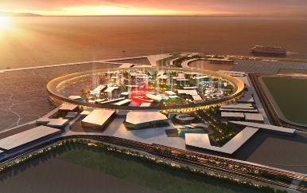
新たな成長戦略「Beyond EXPO 2025」
経済成長に向けた
戦略の実行
～ 副首都として成長・発展をめざす万博後の成長戦略 ～
○ 万博で高まった「民のチャレンジ」・「都市プレゼンス」・
「発信力・求心力」・「グローバル力」をオール大阪で推進し、
『副首都・大阪』の早期実現をめざす！
重点分野
副首都・大阪の実現
日本の成長エンジン
経 済 力
～イノベーション先進都市～
都 市 力
～エンターテインメント都市～
人 材 力
～成長を支える人材育成・確保～
まちづくり・都市基盤
～成長を支える高度な都市機能～
副首都にふさわしい機能づくり
～平時の成長エンジン・非常時のバックアップ機能～
Well-Beingの向上
「経済力」や「都市力」を支える土台づくり
28

Slide 29
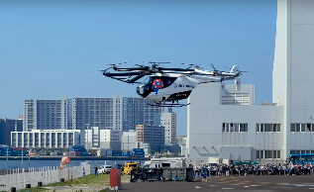
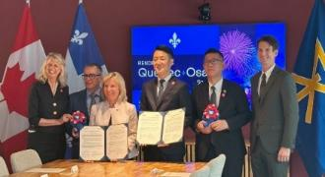
イノベーションを生み出すビジネス環境づくりと中小企業の振興①
経済成長に向けた
戦略の実行
■ 万博で披露された最先端技術の実装化・産業化推進事業
（ ５，０００万円）
  オール関西が一体となり、万博で披露された技術等について、実装化に向けた 一気通貫のプロジェクト型支援を実施
新
■ 「空飛ぶクルマ」社会実装促進事業 （ ９，４００万円）
  「空飛ぶクルマ」の商用運航実現に向けて、事業者の実証実験等の取組を支援
■ 万博レガシーとしての国際会議の開催 （ ２，５００万円）
  万博のレガシーを継承し、ライフサイエンス、ヘルスケア産業における大阪の
  ポテンシャルを発信して関連ビジネスや産業の活性化につなげるとともに、
  都市ブランドの向上を図るため、国際会議を開催
「空飛ぶクルマ」のイメージ
©SkyDrive
新
■ 万博を契機にした国際ビジネス交流の促進 （２億 ９００万円）
  万博を契機に新たに構築した海外ネットワーク等の活用により、互いに強みを
  持つ分野を中心にビジネス交流を促進するとともに、文化事業等の海外ビジネス展開を支援
新
カナダ・ケベック州ＭＯＵ締結式
（２０２５年６月２４日）
■ 中小企業の海外市場へのチャレンジ支援・育成事業 （１億１，４００万円）
  海外市場へ挑戦する中小企業の発掘・育成や販路拡大機会の提供等を実施
新
29

Slide 30
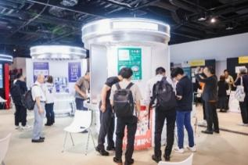
イノベーションを生み出すビジネス環境づくりと中小企業の振興②
経済成長に向けた
戦略の実行
■ イノベーション創出や中小企業の総合的支援 （８億２，１００万円）
  大阪イノベーションハブ（ＯＩＨ）を中心に、スタートアップの創出・成長に向けた支援プログラム等を展開
  ・スタートアップの海外展開支援を強化するとともに、ＯＩＨの開館時間の延長やコミュニケーターの配置等 による多様な人材の交流を促進
  ・京阪神での連携を図ることで、より強力なエコシステムを形成し、スタートアップの成長を加速化
  大阪産業創造館における中小企業の多様な経営課題の解決や販路開拓の支援 など
新
■ グローバルスタートアップイベント事業 （１億２，８００万円）
  スタートアップの交流・成長の機会を創出するため、「Ｔｅｃｈ Ｏｓａｋａ Ｓｕｍｍｉｔ」を開催
■ ＡＩ等先端技術を活用したビジネス創出プロジェクト （ ７，５００万円）
  ＡＩ等先端技術を活用した新製品・サービスの創出に向け、事業フェーズに応じて、開発・導入、事業検証等を支援
新
■ 国際金融都市推進事業 （１億５，４００万円）
  大阪独自の個性・機能を持つ国際金融都市の形成に向けて、地方税軽減制度や拠点設立補助、金融・資産運用特区の取組、プロモーションの強化等を実施
Ｔｅｃｈ Ｏｓａｋａ Ｓｕｍｍｉｔ ２０２５
■ 市内拠点投資促進事業 （５億円 ）
  成長産業分野の大阪への大規模投資を促進するため、市内拠点の新増設等に要する経費の一部を助成
30

Slide 31
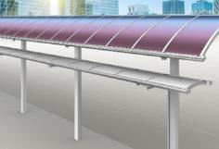
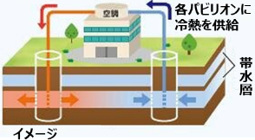
「ゼロカーボン おおさか」の実現①
経済成長に向けた
戦略の実行
新
○ ネクストグリーンプロジェクト ～２０３０年度目標に向けた新たな脱炭素化の推進～
（ ９億２，７００万円）
大阪・関西万博で披露された最先端技術であるペロブスカイト太陽電池や
帯水層蓄熱システムの実装化、市民生活・ 企業活動における省エネ行動の促進、
再生可能エネルギーの普及拡大などの施策をパッケージとして実施
■ペロブスカイト太陽電池導入支援事業
（ １，２００万円）
万博で披露された技術
ペロブスカイト太陽電池の早期の社会実装を実現するため、
導入する事業者への設備導入費用の一部を助成
■帯水層蓄熱システム導入支援事業
（ ４，５００万円）
地中熱利用技術である「帯水層蓄熱システム」を導入する事業者へ
地盤調査費用の一部を助成
ペロブスカイト太陽電池
■新たな手法による太陽光発電導入支援事業
（ ９，０００万円）
新たな設置形態や導入手法により太陽光発電設備を導入する事業者へ
設備導入費用の一部を助成
■中小企業の省エネ・省CO₂加速化支援事業
（ ２億 ５，９００万円）
中小企業者が実施する省エネ設備導入及び省エネ診断費用の一部を助成
帯水層蓄熱システム
■住宅の脱炭素化促進事業
（ ５億 １，７００万円）
住宅の窓、扉の高断熱化対策や高効率給湯器、蓄電システム等の導入に対する費用の一部を助成
■脱炭素化普及啓発促進事業
（ ４００万円）
31
脱炭素意識の向上のため、事業者向けのセミナーや市民向け環境学習・普及啓発を実施

Slide 32
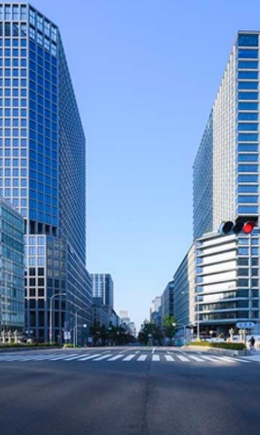
「ゼロカーボン おおさか」の実現②
経済成長に向けた
戦略の実行
拡
■ 大阪“みなと”カーボンニュートラルポート形成事業 （ ８億９，９００万円）
大阪港の荷役機械（トップリフター・構内車両）の電動化など、低炭素型への更新経費の一部を助成
民間事業者による脱炭素化への投資を後押しする、サステナブル・ファイナンス・フレームワークの構築 など
■ 大阪市地域脱炭素化推進事業 （ ７億 ４００万円）
脱炭素先行地域である御堂筋エリアにおいて、民間事業者と共同し、徹底した省エネと
最大限の再エネ導入等による全国に先駆けたカーボンニュートラルなビジネス地区を形成
■ 電気自動車用充電設備設置費補助事業 （ １，５００万円）
EV等の普及促進にむけて、プライベート充電環境を充実させるために、集合住宅における充電設備の設置費用の一部を助成
■ 新たな脱炭素技術の実証・事業化支援事業 （ ３，０００万円）
事業化に至っていない都市部で有効な脱炭素技術について、実証にかかる経費を助成
本市HPやイベントの機会等を活用し、実証の成果について広く情報発信することにより、社会実装を後押しし、当該技術の市域での普及拡大を加速化
カーボンニュートラルな
ビジネス地区を形成
（御堂筋エリア）
32

Slide 33
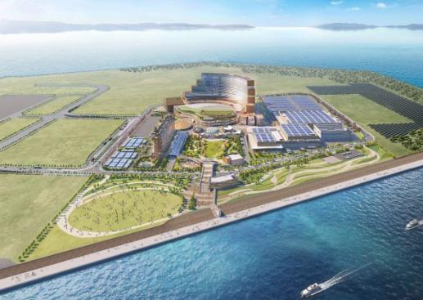
ＩＲを含む国際観光拠点の形成
経済成長に向けた
戦略の実行
○ 府市が一体となった大阪IRの実現
■ ＩＲ事業化推進事業 （ ６，１００万円）
ＩＲの実現に向けた取組
ＩＲの理解促進に向けた取組
ＩＲ立地に伴うギャンブル等依存症対策に関する取組
（参考）
２０２３年４月 区域認定
２０２３年９月 協定等締結
２０２４年10月 準備工事着手
２０２５年４月 建設工事着手
２０３０年夏頃 工事の完了（想定）
２０３０年秋頃 IR施設の開業（想定）
MGM大阪株式会社提供／転載禁止
○ 総合的な依存症対策の推進
■ 依存症対策支援事業 （２億８，９００万円）【再掲】
33
Notes:
33

Slide 34
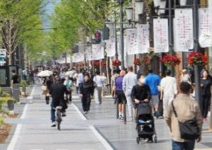
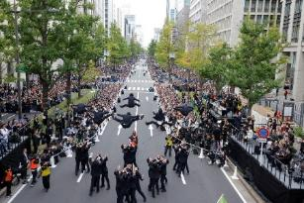
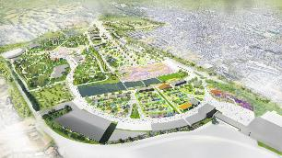
都市魅力の向上①
経済成長に向けた
戦略の実行
○ 御堂筋の空間再編・魅力創出
■ 御堂筋の道路空間再編 （２億２，４００万円）
  「みちの未来体験EXPO」のレガシーを踏まえた公民連携による大規模イベント等の実施および長堀通以北の側道歩行者空間化の検討
■ 御堂筋魅力創出・発信事業 （１億５，０００万円）
  大阪の魅力を国内外に広く発信し、更なる観光誘客につなげるため、 御堂筋において、インパクトのあるプロモーションイベントを開催
御堂筋の側道歩行者空間化
○ みどりのまちづくりの推進
■ 街路樹における景観・快適性向上 （１億 ９００万円）
  大阪・関西万博のための環境整備・景観向上を継続し、御堂筋などにおいて、街路樹のより細やかな剪定を実施し、美しい樹形や豊かな緑陰を形成
御堂筋魅力創出・発信事業
のイメージ
■ 2027年国際園芸博覧会への出展 （ １，３００万円）
  みどり豊かで潤いのある「大都市・大阪」の魅力を国内外に発信するため、2027年国際園芸博覧会に大阪府・堺市と共同で屋外庭園を出展
新
国際園芸博覧会
会場全体イメージ
34

Slide 35
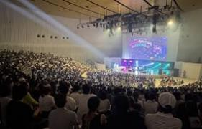
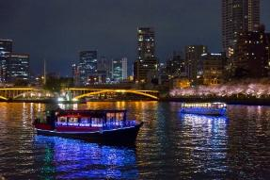
都市魅力の向上②
経済成長に向けた
戦略の実行
○ 観光・文化・スポーツ振興
■ 大阪の観光資源を活用した集客・周遊促進事業 （３億 ４００万円）
  国内外から来阪者が増加するなど、万博を契機にもたらされた効果を継承していくため、大阪の観光資源を活用したイベントや観光コンテンツの造成、プロモーションを実施
  することにより、大阪への誘客・周遊を促進
■ 観光新拠点魅力発掘事業 （ ５，１００万円）
  持続可能な観光地域づくりをめざし、市内周遊を促進するとともに、更なる集客を 図るため、観光エリアの新たな魅力を発掘
新
■ クルーズ客船の受入機能強化に係る環境整備事業 （ ４，２００万円）
  より多くのクルーズ客船が入港できるよう中央突堤北岸壁において、浮桟橋（台船）や給電設備等を整備
新
大阪の観光資源を活用した
集客・周遊促進事業のイメージ
■ ナイトクルーズによる舟運活性化事業 （ ４，７００万円）
  水都大阪の魅力を向上し、舟運の活性化を図るため、水と光のシンボルである
  中之島・水の回廊で、大阪の夜を楽しめるコンテンツとして新たなナイトクルーズを 創出
新
■ 美術館によるナイトコンテンツの創出 （ ５，２００万円）
  大阪ならではのナイトコンテンツを創出するため、大阪市立美術館及び大阪中之島美術館において、夜間開館やイベントを実施
新
ナイトクルーズによる舟運活性化
事業のイメージ
35

Slide 36
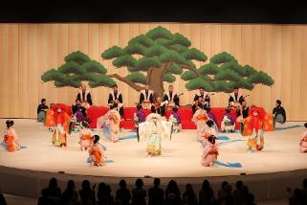
都市魅力の向上③
経済成長に向けた
戦略の実行
■ 文化芸術による都市魅力向上事業 （３億５，０００万円）
  大阪の多彩な文化芸術コンテンツにより、万博後も大阪のにぎわいを継続させ、都市魅力の更なる向上を図るため、多種多様な文化芸術プログラムを実施
■ 国際競技大会の開催 （ ６，０００万円）
  世界に「大阪」を発信するとともに、スポーツツーリズムの推進等を図るため、トップレベルのチームが出場する国際競技大会を開催
新
○ ＭＩＣＥの誘致
■ 国際会議開催支援事業 （ ４，２００万円）
  万博後の持続的な経済成長と都市ブランドの更なる向上を図るため、国際会議の誘致・開催に要する経費の一部を助成
文化芸術による都市魅力向上事業
のイメージ
新
■ インテックス大阪の改修 （１億９，３００万円）
  施設の機能向上の観点から４・５号館の建替えに向けた基本計画を策定するとともに、１・２号館の改修工事の設計等を実施
36

Slide 37






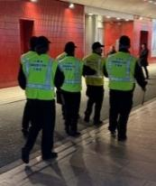
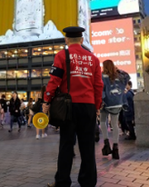
快適で安全・安心に過ごせるまちへの取組
経済成長に向けた
戦略の実行
■ 路上喫煙対策事業 （ ２０億 ７，９００万円 ）
  喫煙者と非喫煙者が共存できる環境の維持や啓発指導、情報発信等を実施
  令和７年度に実施した検証の結果を踏まえ、路上喫煙対策の優先度が高いと判断した63エリアへの対策強化
  インバウンド向け広報周知の強化
拡
拡
■ 民泊対策事業 （ ３，０００万円 ）
  迷惑民泊根絶チームによる認定施設等への監視指導の強化
  違反事業者への徹底した指導を実施
  指導に従わない悪質な事業者には改善命令・取消等の処分を実施
  違法民泊撲滅チームによる無許可営業施設の取締り強化
苦情発生の未然防止
違反事業者への
徹底した指導・処分
拡
監視指導の強化
標識
未掲示
電話に
出ない
１泊宿泊
保健所
特区民泊事業者
行政指導
事前対処
改善命令・
取消等処分
宿泊客
保健所
特区民泊
事業者
■ 客引き行為等の適正化に係る取組 （ ２億 ７，６００万円 ）
  適正化指導員による禁止区域での客引き等迷惑行為者に対する
  行政指導・処分の徹底
  パトロールスタッフ（業務委託）による客引き等迷惑行為者への口頭注意、
  インバウンドを含む来街者への啓発及び若年層に対する注意喚起を実施
37

Slide 38
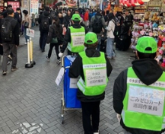
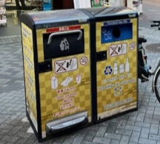
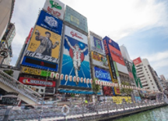
経済成長に向けた
戦略の実行
ミナミの環境改善①
令和８年度 ミナミエリアの環境改善に向けた取組 １５億 ７００万円
（うち、府補助金（宿泊税） 充当 ８億１，０００万円）
○ 美しく快適なまちへの取組
■ 路上喫煙対策事業 （ ３億 ３，６００万円）
拡
【一部再掲】
  ミナミエリアへの新たな喫煙所設置及び啓発を強化など
■ まちの美化推進事業 （ ３億 ８００万円）
ミナミごみゼロカート巡回のイメージ
拡
  ミナミエリアの早朝巡回清掃について範囲を拡大
■ ミナミごみゼロカート事業 （ ３，５００万円）
拡
  道頓堀周辺でカート巡回による来街者からのごみ回収と環境美化の啓発を実施
■ IoTスマートごみ箱の運営支援事業 （ ９００万円）
新
IoTスマートごみ箱のイメージ
  地域が設置したIoTスマートごみ箱の運営支援を行い、美しく快適なまちへ官民連携で取組を実施
■ ミナミエリアにおける環境課題改善方策検討調査事業 （ ４，３００万円）
新
  環境課題の現状分析と解決策の検討、IoTごみ箱新規設置の社会実験実施
ミナミエリア（道頓堀界隈）

Slide 39
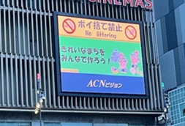
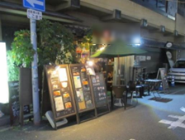
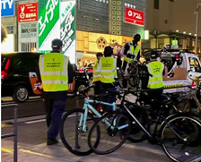
経済成長に向けた
戦略の実行
ミナミの環境改善②
■ ミナミエリアのスーツケース不法投棄対策事業 （ ５，０００万円）
新
  スーツケースの不法投棄禁止や適切な処分方法を多言語で案内する啓発を実施
■ ミナミの環境改善に向けた啓発強化事業 （ ２，２００万円）
  来街する観光客等に対し、ごみ・喫煙等のマナー・ルールの啓発を実施
新
ミナミの環境改善に向けた
啓発強化事業のイメージ
■ 公衆トイレ整備事業 （ ３００万円）
  戎橋公衆トイレ建替え工事の設計を実施
新
○ 安全・安心に過ごせるまちへの取組
不正使用物件のイメージ
■ 不正使用物件啓発監視の強化 （ ２，０００万円）
  歩行者の安全・安心な通行環境の確保を図るため、ミナミエリアの道路上の
  不正使用物件に対する啓発監視を実施
新
■ 繁華街放置自転車対策の強化 （ ２億 ６，５００万円）
  ミナミエリア専用の撤去車両を新たに追加し、放置自転車の削減を加速化
拡
繫華街放置自転車対策のイメージ

Slide 40
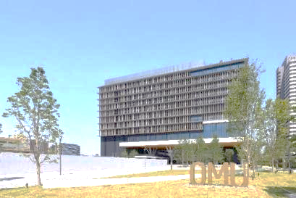
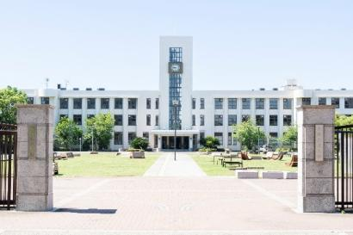
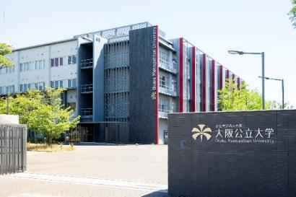
大阪公立大学による「知の拠点」の形成
経済成長に向けた
戦略の実行
〇 大阪の成長に貢献し、グローバルに発展する 「知の拠点」の実現をめざし、
産学官民の共創や学士課程への秋入学導入など国際力の強化に向けた
大阪公立大学の取組を支援
■ 大阪公立大学学舎整備事業 （１７億５，０００万円）
同種分野の学部等の集約化に向け、既存キャンパス（杉本・中百舌鳥）を整備
・ 各キャンパスの実施設計、整備工事
・ 杉本キャンパス工学部跡地の有効活用に向けて、事業者ニーズ把握のための調査を実施
森之宮キャンパスに秋入学課程や情報学分野等を配置する学舎整備に向けて、基本計画を策定
拡
森之宮キャンパス
杉本キャンパス
中百舌鳥キャンパス
40
（写真提供：大阪公立大学）

Slide 41
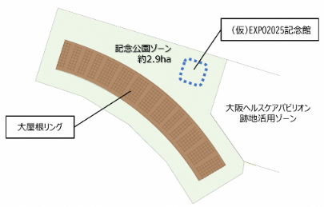
都市インフラの充実
関西経済をけん引するまちづくり①
○ 夢洲のまちづくり
■ 万博レガシーを継承した夢洲第２期区域のまちづくり検討調査
（ １億５，３００万円）
大屋根リング約200mと周辺エリアを、万博を記念する「公園・緑地等」として
整備するための検討調査を府市共同で実施
国際観光拠点の形成に向け、夢洲第２期区域のまちづくりに向けた検討を
府市共同で実施
・「夢洲第２期区域マスタープラン」を踏まえ、開発事業者募集を
令和８年度開始予定
新
記念公園の整備（大屋根リングの利活用）イメージ
■ 夢洲地区の基盤整備事業 （１２４億 ５００万円）
（うち、一般会計： ２億１００万円）
国際観光拠点の形成と国際物流拠点の機能強化に向けた
鉄道・道路等の基盤整備を実施
ＩＲ用地に関する土地改良（液状化対策）
拡
41

Slide 42
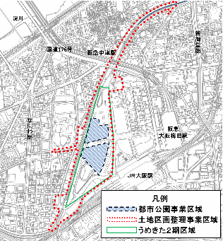
都市インフラの充実
関西経済をけん引するまちづくり②
○ うめきた２期区域のまちづくり
■ 大阪駅北大深西地区土地区画整理事業 (２６億４，０００万円)
令和９年度の全体まちびらきに向け、道路整備等を府市共同で実施
■ 大深町地区防災公園街区整備事業 ( ８億３，４００万円)
令和９年度の全体まちびらきに向け、うめきた公園整備等を府市共同で実施
○ 新大阪駅周辺のまちづくり
うめきた２期区域図
■ 新大阪駅周辺地域のまちづくり検討調査 ( ２，４００万円)
新大阪駅エリア
リニア中央新幹線
北陸新幹線
淡路駅
駅とまちが一体となった世界有数の広域交通ターミナルのまちづくりの実現をめざした検討調査を府市共同で実施
新大阪駅
淡路駅エリア・十三駅エリア
都市再生緊急整備地域
（114ha）
新大阪駅周辺地域のサブ拠点であるとともに、それぞれの地域のまちづくりの中心的な拠点として、来訪者や地域住民にとって魅力あるまちづくりの実現をめざし、導入機能等に関する検討調査を実施
十三駅
淀川
淀川左岸線
豊崎ＪＣ
42
42
新大阪駅周辺のまちづくり エリア図

Slide 43
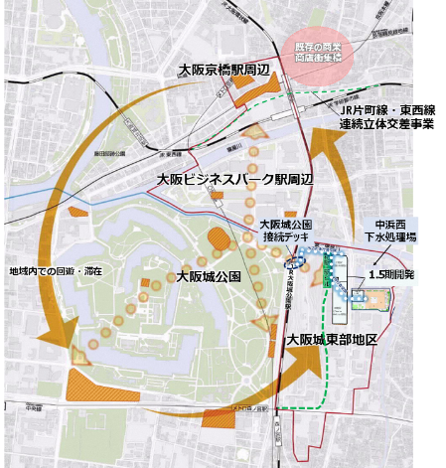
都市インフラの充実
関西経済をけん引するまちづくり③
○ 大阪城公園周辺地域のまちづくり
（ ３００万円）
■ 大阪城東部地区のまちづくり検討調査
１．５期開発を推進するとともに、地区の更なる活性化に資するまちづくりの検討調査を大阪府・地権者等と共同で実施
■ 大阪城公園接続デッキ整備事業 （１２億９，５００万円）
大阪城東部地区における歩行者空間のネットワーク化に向け、観光拠点の形成に資する歩行者デッキを大阪府・鉄道事業者と協働して整備
■ カーボンニュートラルを見据えた中浜西下水処理場の再構築事業
（ １億１，７００万円）
まちづくりと連携した上部空間の活用や、資源・エネルギーの循環拠点となる次世代の都市型下水処理場への再構築に向けた基本設計
■ 京橋駅周辺におけるまちづくりの推進 （ ２億６，８００万円）
国際競争力の強化に資する都市再生の推進や民間都市開発等を促進するため、まちづくりの検討調査を実施
JR片町線東西線の地下化により、鉄道による地域分断を解消するとともに、踏切を除却し広域交通ネットワークを形成（幹線道路機能の強化）
するための設計調査を実施
新
43

Slide 44
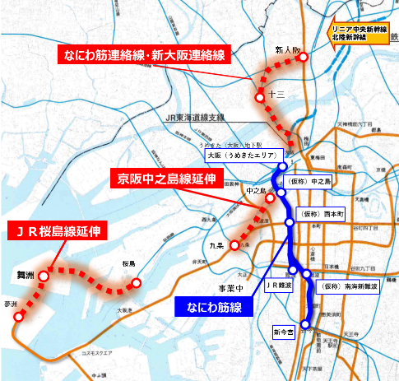
鉄道ネットワークの充実
鉄道ネットワークや交通環境の充実
都市インフラの充実
都市インフラの充実
■ リニア中央新幹線等整備促進 （ ３００万円）
リニア中央新幹線・北陸新幹線の早期全線開業の実現に向けた
国等への働きかけ
■ なにわ筋線事業の促進 （１０２億３，３００万円）
※令和７年度補正予算の繰越分（１１億２，５００万円）を含む
なにわ筋線の整備主体が実施する用地補償や工事等への出資・補助
■ 都市鉄道路線の事業化に向けた検討調査 （ １，１００万円）
新たな鉄道３路線の事業化に向けた検討を大阪府・鉄道事業者と 共同で実施
新
■ 路線バスに係る自動運転の事業化支援事業 （ ３億７，５００万円）
市内路線バスの自動運転化に向けた実証実験に対する支援
新
■ 高速道路等における自動運転バスの社会実装に向けた検討調査 （ １，５００万円）
主要な交通拠点や集客拠点等をつなぐ高速道路を活用したルートでの社会実装に向けた検討調査を実施
■ ユニバーサルデザイン（UD）タクシーの普及促進 （ ６，０００万円）
誰もが安全・安心で快適に移動できるＵＤタクシーの導入に対する補助

Slide 45
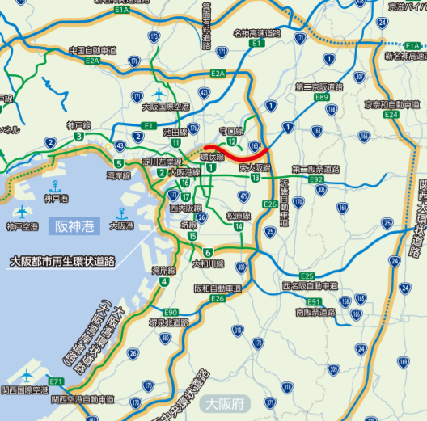
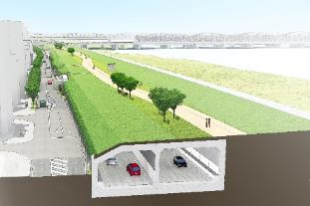
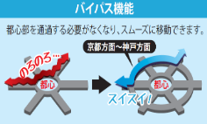

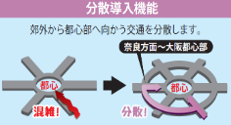
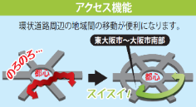
高速道路ネットワークの充実
都市インフラの充実
■ 淀川左岸線（２期）事業 （５０９億４，０００万円）
※令和７年度補正予算の繰越分（２７億７，０００万円）を含む
トンネル本体工事等を推進
（２０３２（令和１４）年度の事業完了に向けて整備を推進）
・区 間：
阪神高速神戸線
～新御堂筋
・事業主体：
大阪市、阪神高速道路㈱
国 土 軸
新名神高速道路
淀川左岸線延伸部
淀川左岸線（２期）
新大阪駅
整備イメージ
第二京阪道路
環状道路の役割
大阪駅
バイパス機能
淀川
夢洲
都心部を通過する必要がなくなり、
スムーズに移動できます。
京都方面～神戸方面
淀川南岸線
淀川左岸線(2期)
大阪都市再生環状道路
分散導入機能
郊外から都心部へ向かう交通を分散します。
奈良方面～大阪都心部
■ 淀川左岸線延伸部事業 （ ４億円 ）
道路詳細設計及び道路改良工事等を実施
・区 間：新御堂筋～近畿自動車道
・事業主体：国、阪神高速道路㈱ 、西日本高速道路㈱
アクセス機能
環状道路周辺の地域間の移動が便利になります。
関西国際空港
東大阪市～大阪市南部
45

Slide 46
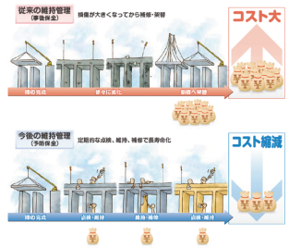
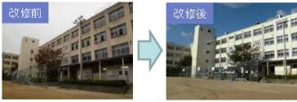
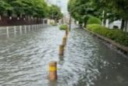
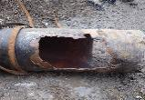
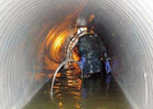
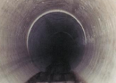
公共施設の維持管理の推進
都市インフラの充実
■ インフラ施設・市設建築物の維持管理 （ １，９２７億７，７００万円）
長寿命化を基本とする計画的な維持管理の推進と、
安全確保のために必要な修繕等を実施
インフラ施設（道路、岸壁等)の維持管理 （ ２７８億６，４００万円）
※令和７年度補正予算の繰越分（ ８億３，６００万円）を含む
予防保全（状態監視型）の維持管理
市設建築物（一般施設、学校施設、市営住宅）の維持管理
（１，６４９億１，３００万円）
※令和７年度補正予算の繰越分（２８１億１，８００万円）を含む
長寿命化事例（外壁改修等）
■ 上下水道管路の老朽化対策の強化 （ ３６４億円 ）
拡
上下水道管路の破損が原因で漏水事故や道路陥没事故が発生した場合に
社会的影響が大きくなる管路の更新を推進するなど、老朽化対策を強化
漏水事故による道路冠水
漏水した老朽管
改築中
改築後
上水道における管路更新ペースの引き上げ等に着手
下水道における特別重点調査の結果に応じた大口径管路の改築等の推進
老朽化対策事例（下水道管路の改築）
46

Slide 47
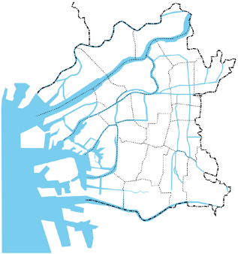
防災体制の更なる充実・震災対策の推進①
防災力の強化
■ 南海トラフ巨大地震など切迫する大規模地震に対する耐震対策
（２０億６，８００万円）
海岸堤防・河川護岸の耐震対策を実施
民間鉄道事業者が行う高架橋及び駅の耐震補強に対する補助
N
※令和７年度補正予算の繰越分（２億円）を含む
東横堀川
■ 緊急交通路の通行機能確保 （４６億２，３００万円）
緊急交通路の無電柱化
・ 重点１４路線において、広域ネットワークの形成に加え、密集市街地や
防災拠点へのアクセスルートの確保などの観点から電線共同溝整備等を実施
無電柱化の推進と連携した下水管渠の耐震化を実施
港区堤防
(うち、一般会計：４１億７，1００万円）
※令和７年度補正予算の繰越分（８億円）を含む
Ｒ8工事実施箇所
堤防・護岸
切迫する大規模地震に対する耐震対策
北摂方面
京都方面
■ 災害に強く持続可能な上下水道システムの構築（１８億６，２００万円）
上下水道の急所施設（浄水場・下水処理場等）や医療機関等の
重要施設に接続する上下水道管路の耐震化を実施
神戸方面
Ｒ８事業実施箇所
奈良生駒
方面
整備済区間
（事業中含む）
未整備区間
■ 避難所生活の質（QOL）の向上 （ ４，３００万円）
災害時避難所となる市立小中学校等に、地震時等でも水の使用が可能となる
耐震給水栓を設置
避難所等のトイレ環境の更なる改善に向けたマンホールトイレ等の調査検討
新
南大阪方面
緊急交通路の無電柱化 重点１４路線
47

Slide 48
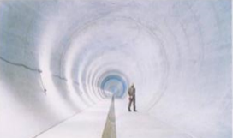
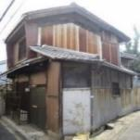
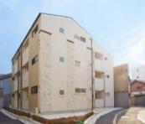
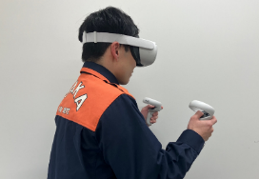
防災体制の更なる充実・震災対策の推進②
防災力の強化
■ 気候変動等を踏まえた水害への備え （２０億４，９００万円）
（うち、一般会計：１９億６，４００万円）
気候変動による降雨量の増大に対応した下水道施設（下水道幹線、雨水ポンプ等）の整備に係る取組を継続して実施
気候変動を踏まえた海岸堤防の整備及び防波堤の嵩上げに向けた設計などを実施
台風の高波等による浸水被害の最小化を図るため、過去最大規模の
台風（伊勢湾台風級）を想定した埋立地の浸水対策
拡
下水道幹線のイメージ
建替え前
建替え後
■ 密集住宅市街地整備の推進 （２１億７，３００万円）
「密集住宅市街地整備プログラム」に基づき、老朽木造住宅の除却・建替え等への支援の強化により市街地の不燃化を促進するとともに、防災骨格の形成等に資する都市計画道路を整備
重点対策地区において感震ブレーカー設置に対する補助制度を創設
拡
市街地の不燃化促進の事例
新
■ 中央区ビル火災を踏まえた消防・防災力の強化 （ ５億４，３００万円）
消防力の強化に向けた警防活動資器材等の整備及び効果的な訓練の実施
特定一階段等防火対象物の関係者等に対し、消防訓練の指導及び防火対象物
点検等の未実施・未報告建物への点検促進・指導の実施
新
■ 災害時における旅行者の安全対策強化事業 （ １，０００万円）
インバウンドを含む旅行者の災害時における安全対策を強化するため、旅行者の一時滞在施設となる宿泊施設等に対する研修やマニュアルの作成支援を実施
新
VR訓練システムを活用した訓練イメージ
48

Slide 49
５．ＤＸの推進
Notes:
49

Slide 50




Re-Designおおさか～大阪市ＤＸ戦略～の推進①
令和８年度 ＤＸ推進事業 １０４億 ２００万円
Re-Designおおさか～大阪市ＤＸ戦略～の推進
データやデジタル技術の活用を前提に、サービス利用者の目線で行政サービスそのものやその提供スタイルを進化させ、一人ひとりが多様な幸せ（Ｗｅｌｌ－ｂｅｉｎｇ）を実感できる都市へと発展するよう、ＤＸを推進
市民QoLの向上
都市力の向上
サービスDX
（３６億２，０００万円）
利用者目線でデザインされた便利・快適な
行政サービスをスピーディに提供
（区役所ＤＸや次世代行政サービスの実現に向けた取組など）
行政DX
（６３億５，７００万円）
都市・まちDX
効率的かつ質の高い組織・業務運営を実現
（バックオフィスＤＸの取組など）
（４億２，５００万円）
便利・安心・安全に暮らせる魅力・活力のあるまちを実現
（建設生産プロセスDXの推進、ＡＩを活用した都市機能の高度化の取組など）
50

Slide 51

Re-Designおおさか～大阪市ＤＸ戦略～の推進②
ＤＸ推進事業（主なもの）
拡
■ 次世代行政サービス推進事業 （６億６，８００万円）
サービスDX
「大阪市ＣＸ（Civic eXperience）サービスグランドデザイン（基本方針）」（令和８年３月策定予定）に基づき、AIやデータを効果的に活用して利用者目線での体験・価値を重視した次世代サービスへ変革し、利用者一人ひとりに合わせた「プッシュ型」のサービス提供などを実現するため、全庁的な取組の推進及びサービス・利用環境の実行計画を策定
デジタル・リアルの境目ない対応
デジタルとリアルのオムニチャネルにより、利用者
に適した環境で誰一人取り残さないサービスへ
パーソナライズされたサービス提供
共通IDで利用者の情報・状況を把握のうえ、
ニーズに応じたサービス・体験を先回りで提供
51

Slide 52







Re-Designおおさか～大阪市ＤＸ戦略～の推進③
拡
■ 区役所ＤＸ実現等に向けた取組 （６億７，４００万円）
サービスDX
住民と自治体の接点（フロントヤード）の中心である区役所において、区役所ＤＸ実行計画を踏まえた様々な取組を順次実施し、市民の利便性を向上
「書かない、漏れがない、待たない窓口」の実現に向けた窓口改革、新たな庁舎空間の創出、AＩ音声認識ツールによる字幕表示や多言語対応、遠隔相談システムの導入などを実施
プライバシーに配慮した相談ブースなど市民サービスの提供に向けた新たな庁舎空間の創出
人流分析によりコンテンツ配信を行う
デジタルサイネージの活用
区役所の将来のイメージ
AI音声認識ツールによる高齢者・聴覚障がい者
支援及び多言語翻訳
遠隔相談システムを活用した
リモート対応
デジタル活用による手続きの迅速化や
自動化に向けた窓口改革
AI電話による
24時間365日の
問い合わせ対応
52

Slide 53
Re-Designおおさか～大阪市ＤＸ戦略～の推進④
新
■ ライブカメラを活用した連続高架橋の状態監視の高度化 （２，０００万円）
都市・まちDX
新御堂筋線高架橋に遠方監視が可能なライブカメラを設置し、道路異常を早期発見することで、交通事故等の2次被害の抑制や渋滞緩和につなげるなど、市民の安心・安全の向上を実現
拡
■ バックオフィスＤＸ推進事業 （４５億８，０００万円）
行政DX
予算編成、調達・契約、支払いの一連の事務、文書事務や人事給与関連事務といった、いわゆるバックオフィス業務（内部管理業務）の全体最適化により、市役所組織全体のパフォーマンスの向上を実現
スマートシティ戦略の推進
■ スマートシティ戦略推進事業 （２，９００万円）
大阪府と連携して、住民の生活の質（ＱｏＬ）の向上を目標に掲げた「大阪スマートシティ戦略」の取組を推進するとともに、スーパーシティ構想について、万博レガシーの継承を含め、先端的サービスや規制改革の実現に向けた取組を実施
53

Slide 54
６．新たな自治の仕組みの構築
Notes:
54

Slide 55

副首都・大阪の実現に向けた取組の推進
■ 副首都構想の現状
国での動き
・連立政権合意書に令和８年通常国会で副首都構想の関連法案を
成立させることを明記（令和７年１０月）
・副首都構想を検討する与党実務者協議体の設置（令和７年１１月）
副首都・大阪の実現へ
府市の取組
・副首都構想にかかる国の動きを注視するとともに、
府市がめざす副首都の姿を整理し、国に働きかけていく
■ 副首都・大阪の実現に向けた取組の推進 （３，０００万円）
副首都推進本部会議等の運営
副首都機能の充実強化、「副首都・大阪」の理解促進
55

Slide 56
７．未来へつなぐ市政改革

Slide 57
市政改革の取組の推進
社会状況の変化による行政課題に的確に対応し、未来へつなぐ市政改革を実現するため
「新・市政改革プラン」（取組期間：令和６年度～９年度）の取組を推進
「未来へつなぐ市政改革」の実現
基本方針
【取組方針】 ＤＸの推進
【取組方針】 働き方改革
【取組方針】 官民連携の推進
【取組方針】 ニア・イズ・ベターの徹底
【取組方針】 業務改革の推進
【取組方針】 持続可能な行財政基盤の構築
■ 市政改革の取組の推進 （ ３００万円）
「新・市政改革プラン」に基づき改革の取組を着実に推進
57

